Slide 1

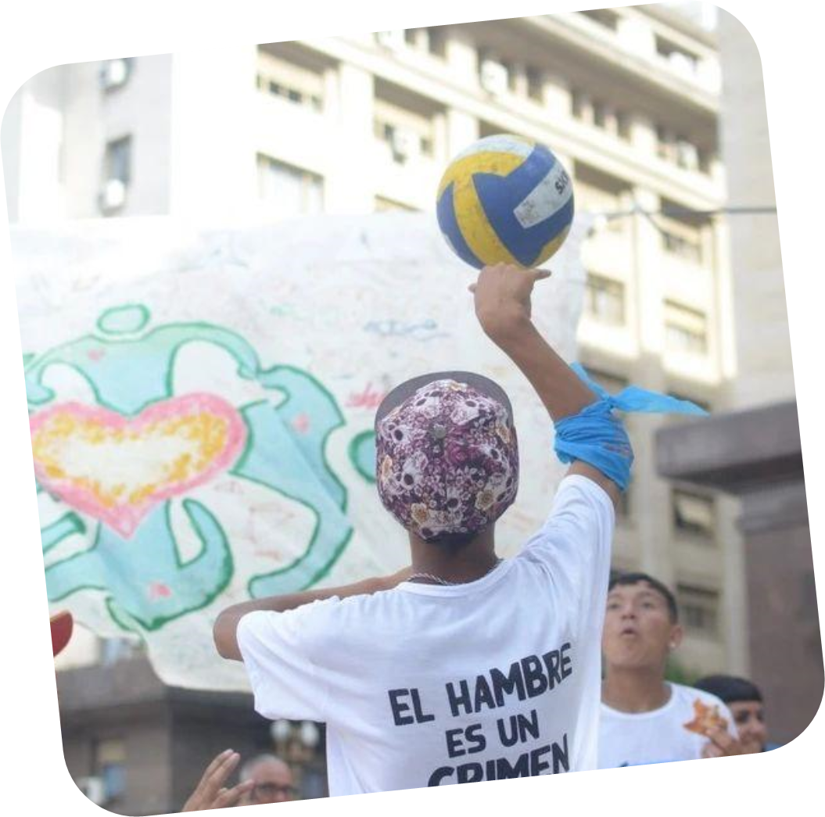

ENCUENTRO DE FORMACION POLITICA

Slide 2
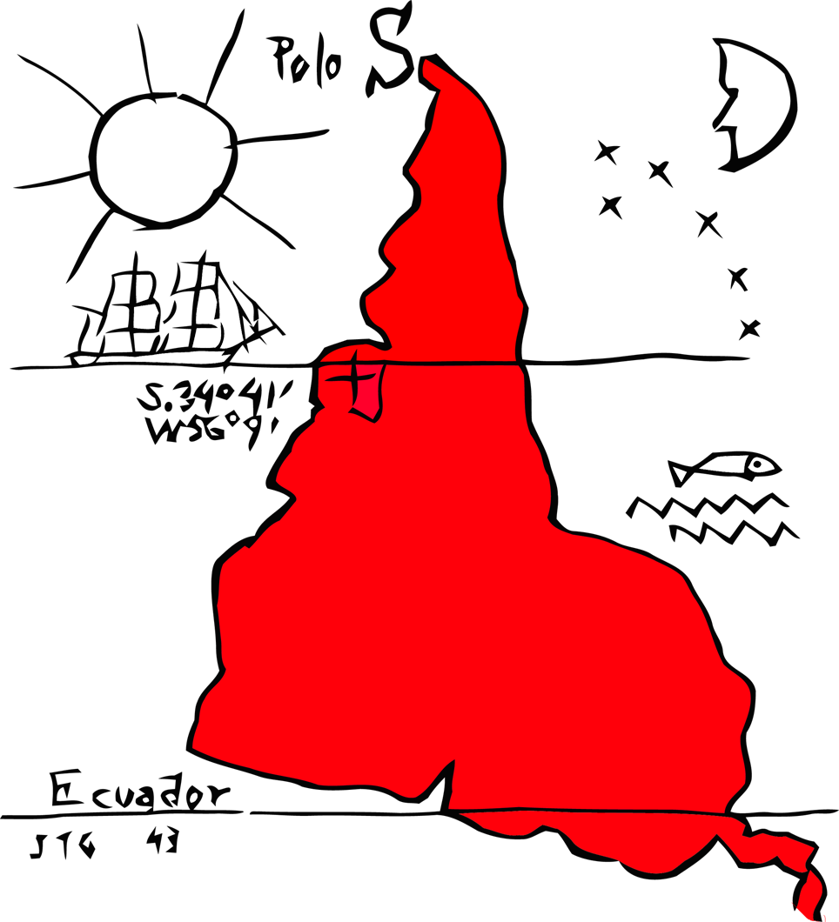
LA HISTORIA EN AMERICA

Slide 3
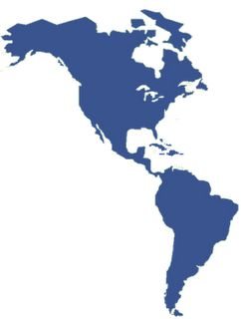
LA HISTORIA EN AMERICA
10.000 AC - 1492
1492
1700-1850
1850 - 1930
1780 TUPAC AMARU 1791 REVOLUCION HAITIANA
LUCHAS DE EMANCIPACION
Una Patria Grande para todos.
UNA NACION “PARA POCOS”
SIN INDIOS Y CON CRIOLLOS POBRES
Estancias y un puerto para exportar vacas y granos a Inglaterra.
PUEBLOS
CIUDADES ESTADO
IMPERIOS
CULTURA PROPIA
LLEGADA DEL CONQUISTADOR
GENOCIDIO AMERICANO

Slide 4
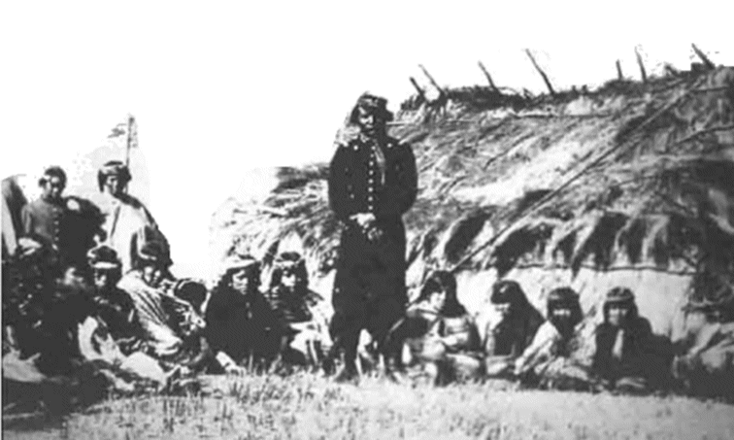
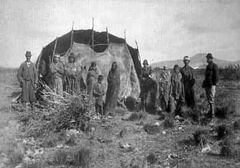
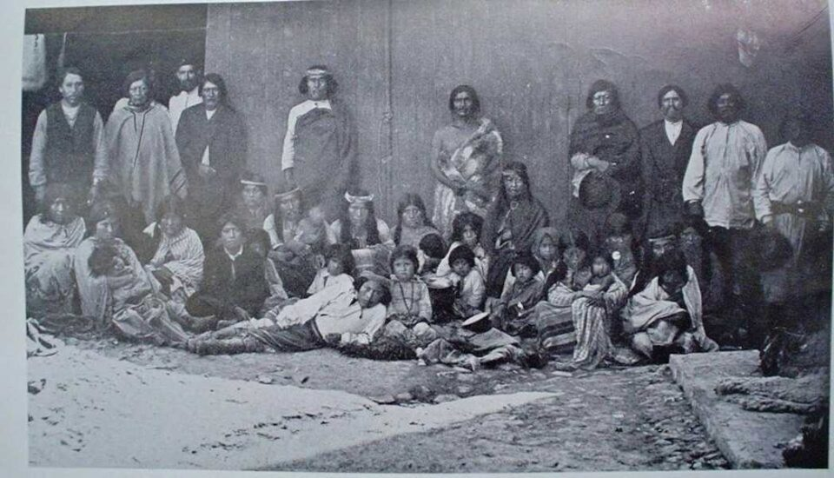
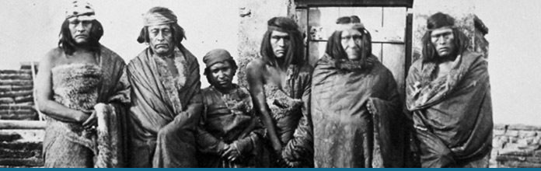

Slide 5
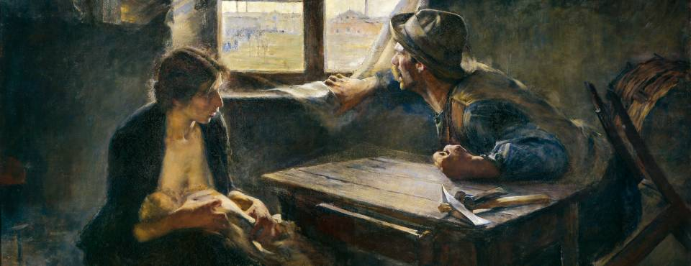

Slide 6
LA HISTORIA EN AMERICA
1880 - 1930
1940 - 1970
1955 -1990
GOBIERNO DE LOS RICOS
Partidos de clase
Inmigración y pobreza
Fraude patriótico
Década infame
GOBIERNOS DE LOS PUEBLOS
Gobierno peronista
E. Gaitán – G. Vargas – L. Cárdenas
Revolución cubana
Iglesia del Tercer Mundo
VUELVEN LOS RICOS
Golpes militares
Desapariciones
Guerra de Malvinas
DEMOCRACIAS DE BAJA INTENSIDAD:
GOBIERNO DE LOS NEGOCIOS
EEUU impone el neoliberalismo

Slide 7
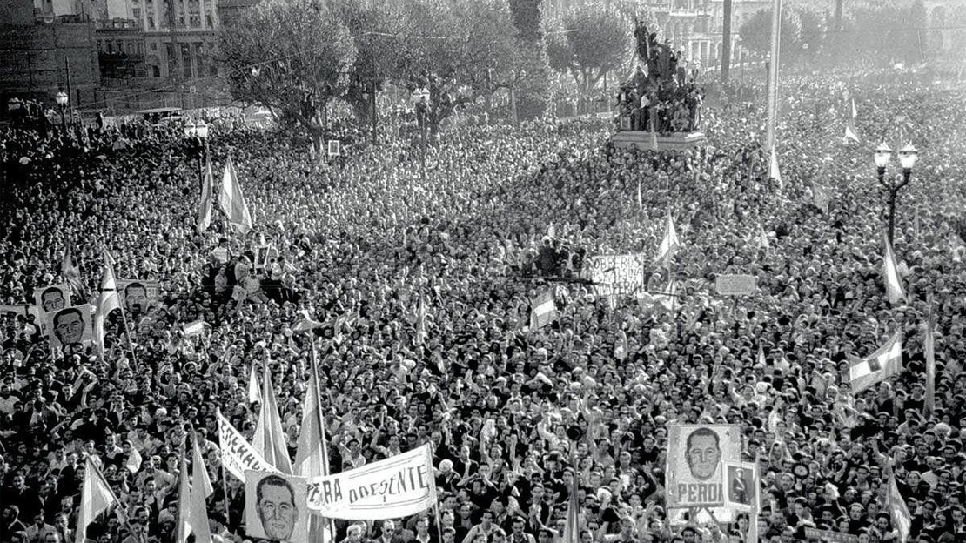
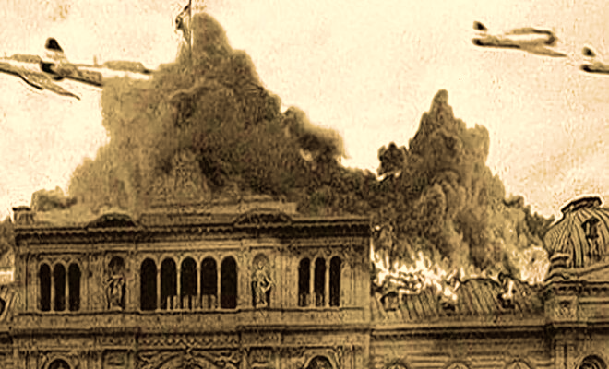

Slide 8
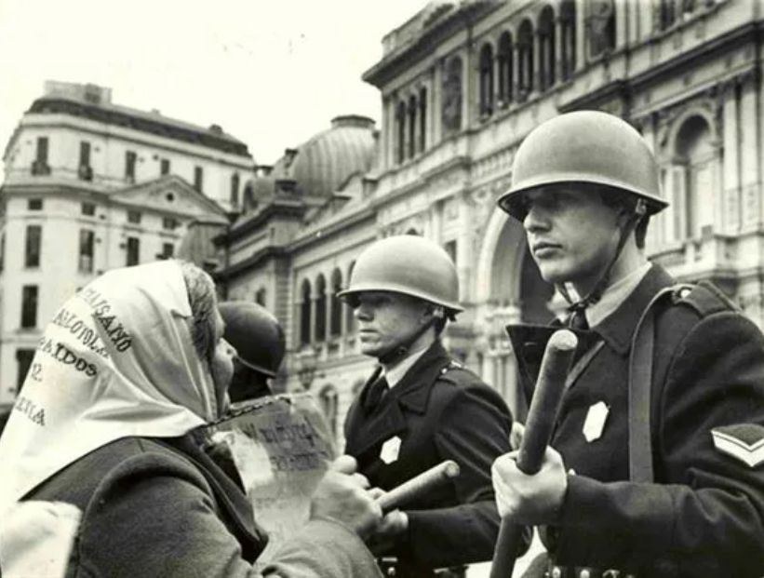

Slide 9
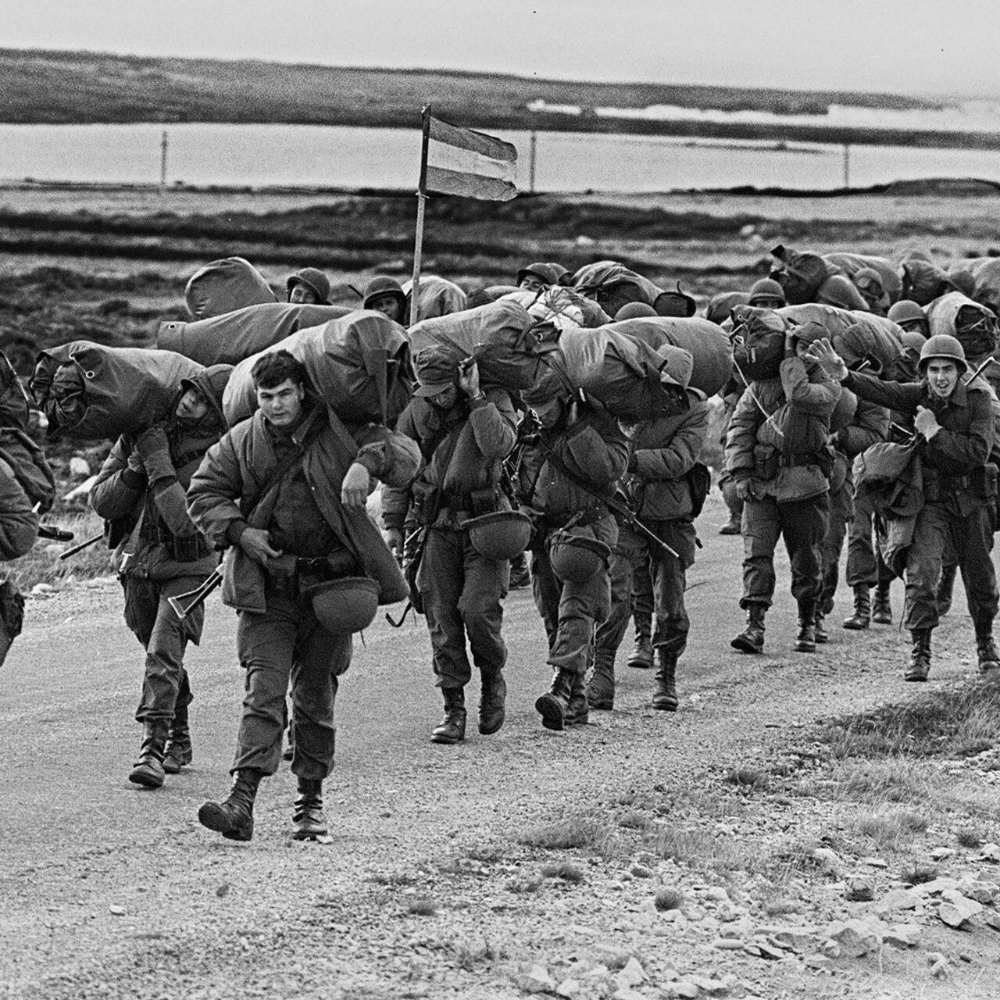

Slide 10
LA HISTORIA EN AMERICA
2000 - actualidad
AMERICA MERECE OTRO DESTINO:
LA PATRIA GRANDE DE LOS PUEBLOS
PRESIDENTES DE LOS PUEBLOS
H. Chávez - E. Morales - F. Lugo - Lula - Néstor y Cristina - X. Castro - G. Petro - C. Sheinbaum
La Justicia Social para repartir mejor la riqueza.
LOS RICOS CONTRAATACAN
Lula preso - Cristina presa
PRESIDENTES DE LOS RICOS
Bolsonaro en Brasil - Milei en Argentina
Insultos en redes
”La Justicia Social está mal: le quita a los ricos”

Slide 11
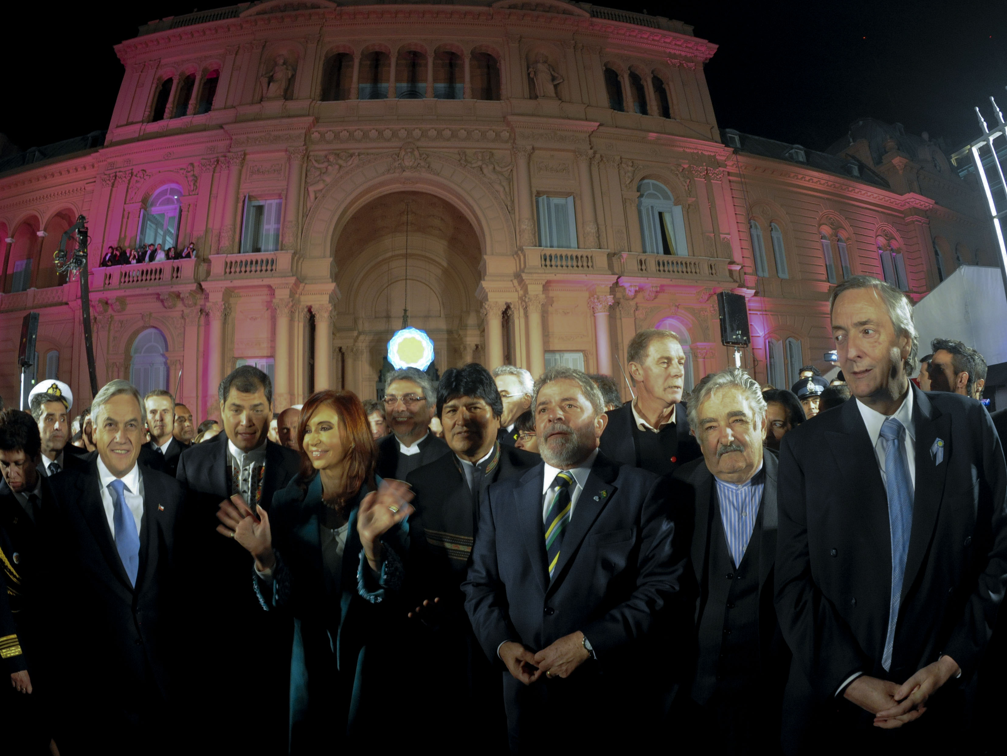

Slide 12
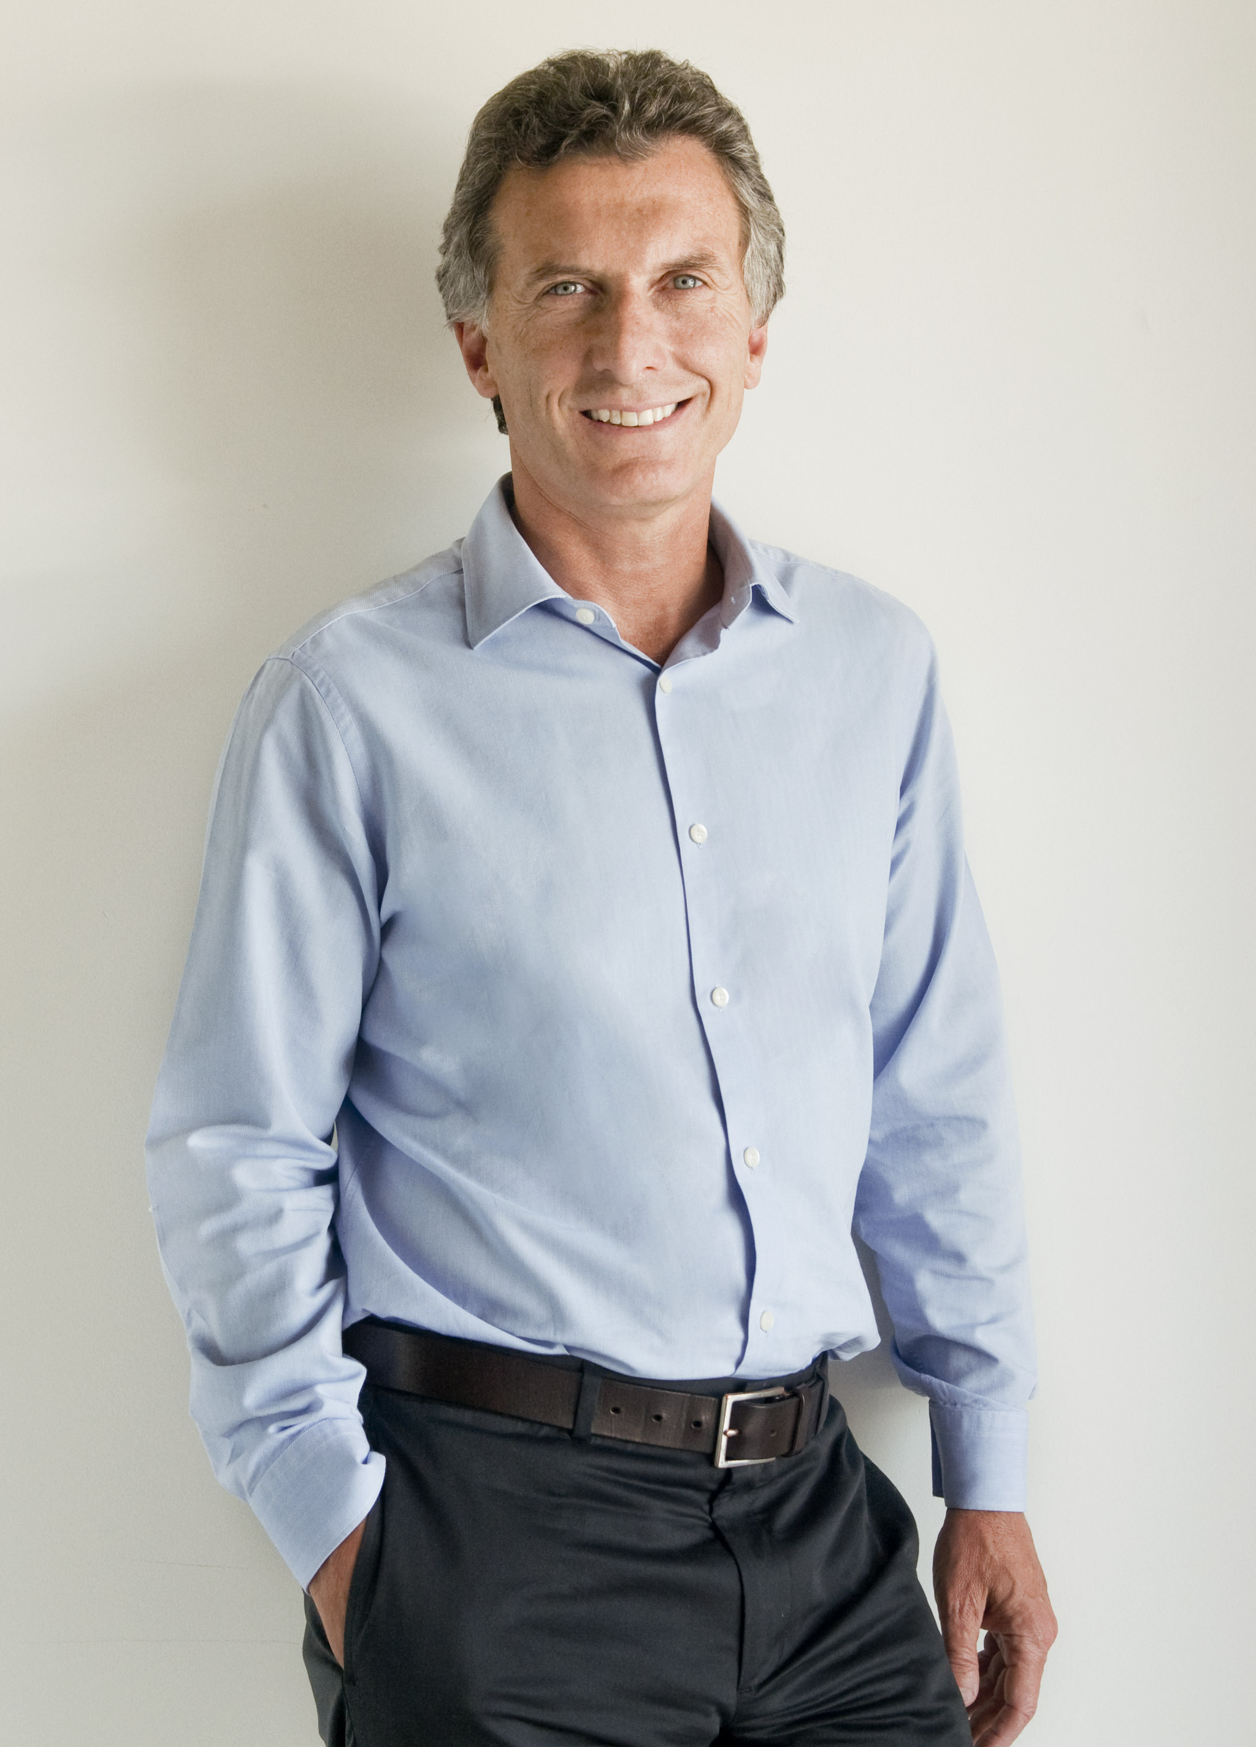
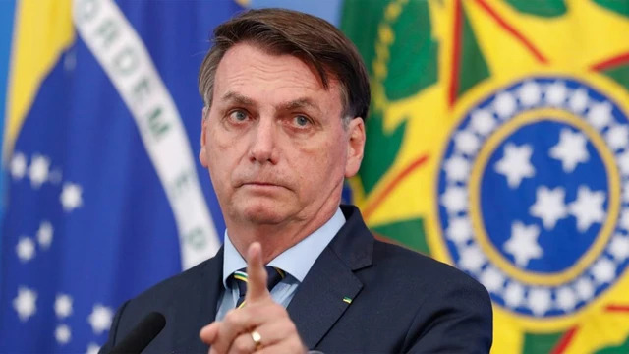
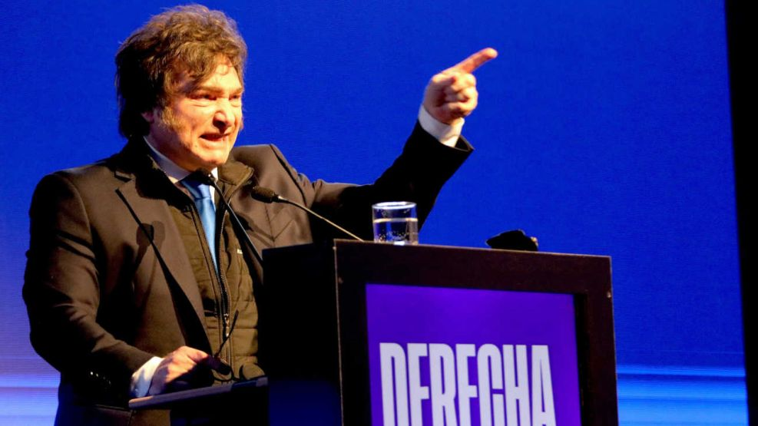

Slide 13
LAS IDEAS DE LA PATRIA GRANDE

Slide 14
LAS IDEAS DE “AFUERA” (EUROPA)
DERECHAS E IZQUIERDAS
DERECHA
FOCO EN EL INDIVIDUO y LA RIQUEZA
DERECHA CONSERVADORA. LA COMUNIDAD PATRIARCAL MANDA SOBRE LAS COSTUMBRES.
DERECHA LIBERAL. DERECHOS PERSONALES. PROPIEDAD PRIVADA Y NEGOCIOS.
IZQUIERDA
FOCO EN EL GRUPO Y EL REPARTO DE LA RIQUEZA
SOCIALISMO. LOS TRABAJADORES AL PODER
COMUNISMO. DICTADURA DEL PROLETARIADO. EL ESTADO - PARTIDO ORDENA LOS FACTORES DE PRODUCCION, SIN CLASE DOMINANTE.
ANARQUISMO. MUERTE AL ESTADO Y LAS INSTITUCIONES.

Slide 15
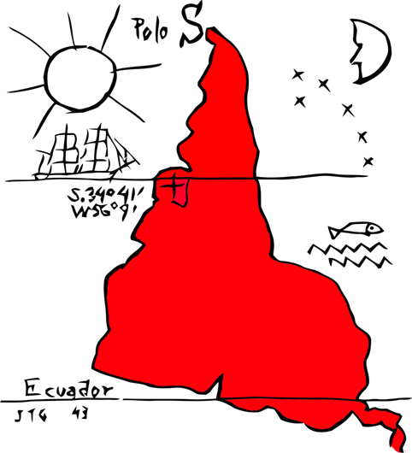
LAS IDEAS DE “ADENTRO”. NOSOTROS NOS PENSAMOS. NOSOTROS NOS ORGANIZAMOS.
TERCERA POSICION. POSICION PROPIA. PENSAMIENTO SITUADO.
LAS DERECHAS E IZQUIERDAS LE DICEN… POPULISMO (para bajarle el precio)
TERCERA POSICIÓN
izquierda
derecha

Slide 16
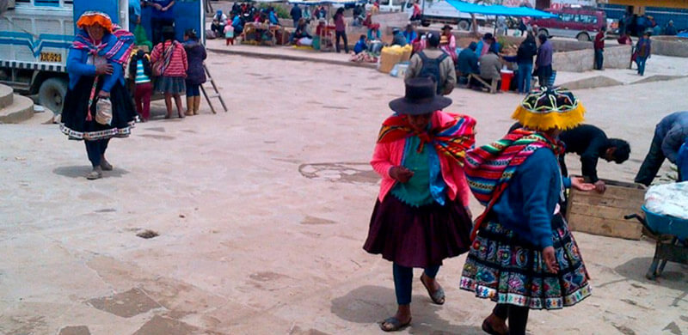
COMUNIDADES EN TERRITORIO.
LOS CAUDILLOS. LAS MACHIS.
EL PAGO, EL BARRIO, LA BANDA.
¿PARTIDOS POLITICOS?
NO, GRACIAS. EL MOVIMIENTO NOS ORGANIZA.
Los PARTIDOS POLITICOS son
INSTRUMENTOS para las elecciones.
ESTADO PRESENTE Y COMUNIDAD ORGANIZADA
PARA LA JUSTICIA SOCIAL.

Slide 17
PENSAR DESDE AMERICA:
MOVIMIENTOS POLITICOS: PARTIDOS DE MASAS
REVOLUCION MEXICANA - J. PERON – G. VARGAS – E. GAITAN
SOBERANIA POLITICA
INDEPENDENCIA ECONOMICA
JUSTICIA SOCIAL
MARXISMO LATINOAMERICANO
FRANTZ FANON – J. C. MARIATEGUI - CHE GUEVARA – SALVADOR ALLENDE
EL PODER DE LOS PUEBLOS OPRIMIDOS
ENFRENTAR A LOS PODEROSOS
LA TERNURA REVOLUCIONARIA

Slide 18
CHICXS DEL PUEBLO:
LA OPCION POR EL MOVIMIENTO
MOVIMIENTO NACIONAL DE LOS CHICOS DEL PUEBLO
MENINOS Y MENINAS DA RUA
MANTHOC
EL HAMBRE ES UN CRIMEN - CON TERNURA VENCEREMOS

Slide 19

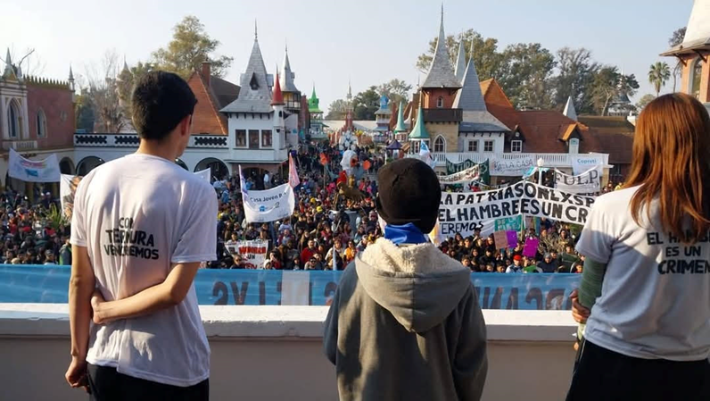
LA ACCIÓN POLÍTICA

Slide 20
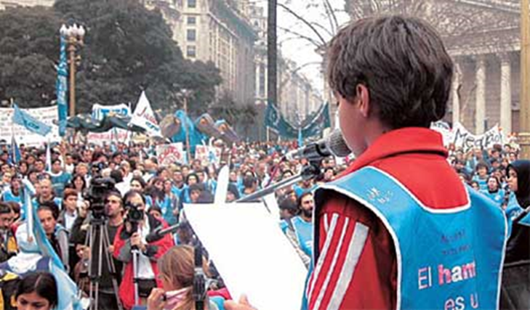
LA LUCHA NO ES
SOLO POR EL PAN.
TAMBIÉN ES POR LA BELLEZA.
FAZ ARQUITECTÓNICA

Slide 21

UN MUNDO MEJOR ES POSIBLE:
UTOPIAS - SUEÑOS COLECTIVOS - PROPUESTAS - PROYECTOS COMUNITARIOS - PLANES DE GOBIERNO – PROGRAMAS ESTADO – COMUNIDAD.

Slide 22
NO SOLO HAY QUE TENER RAZON.
TAMBIEN HAY QUE TENER PODER.
FAZ AGONAL

Slide 23
DIFERENCIAS/CONFLICTOS:
ACUERDOS - ALIANZAS – NEGOCIACIONES – LUCHA
ALIADOS – ADVERSARIOS – ENEMIGOS… INDIFERENTES

Slide 24
Consignas
para el
DEBATE GRUPAL
- ¿CUÁL ES NUESTRA UTOPIA? QUE MUNDO QUEREMOS Y QUE YA LATE EN NUESTRAS CASAS
- ¿COMO SUMAR VOLUNTADES Y APOYOS?
ACCIONES, ESTRATEGIAS. ALIADOS, ADVERSARIOS, INDIFERENTES.

Slide 25


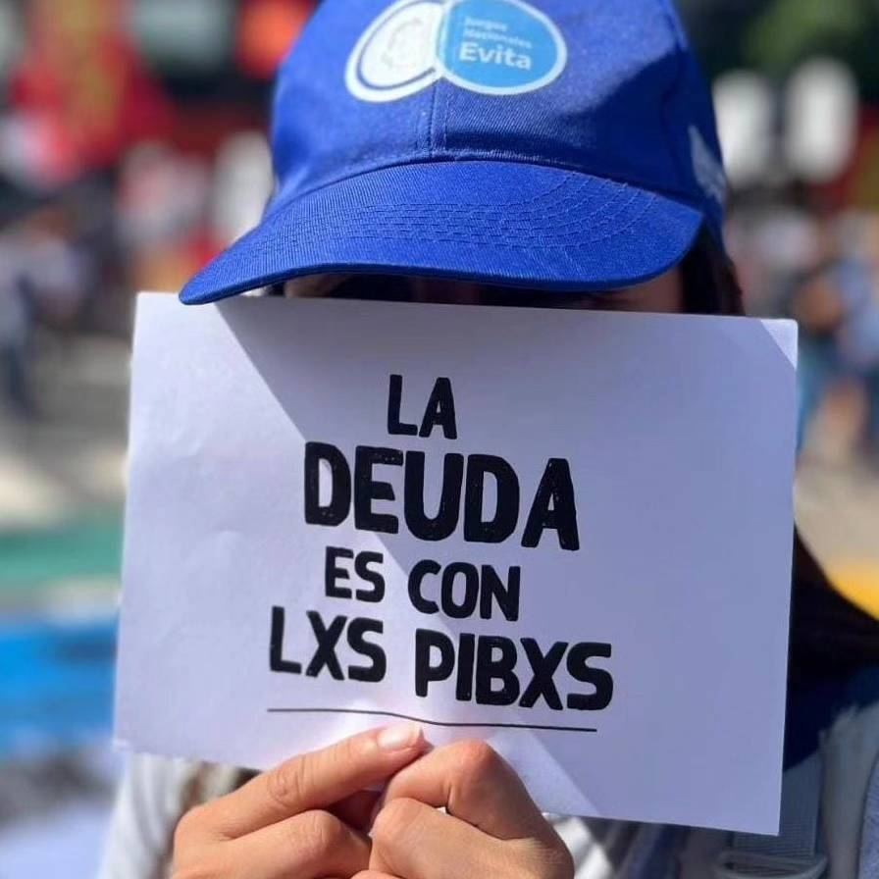
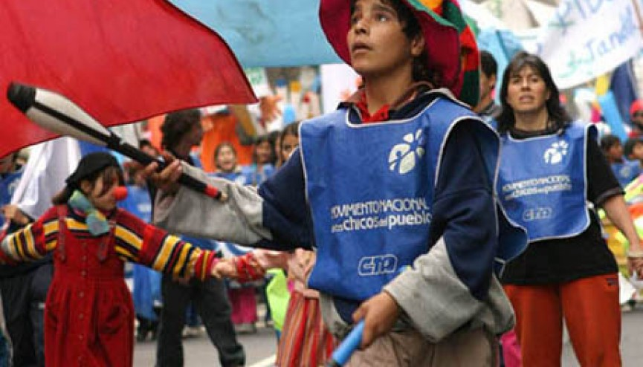
La fuerza de los pueblos reside en su corazón.
Es la fuerza que no poseen sus enemigos, porque ellos han suprimido del mundo todo lo que suene a corazón.
EVA PERON

